Slide 1
Project Survival

Slide 2
Inleiding
Mechanics
Reflectie
Art / Demo

Slide 3
Mechanics
Primary
Secondary

Slide 4
Reflectie
Wat ging er goed?
Samenwerking
Werk kwam goed af
Doorwerken
Wat ging er fout / kon beter?
Github
Problemen tussen groepsgenoten
Afwezigheid
Persoonlijke werk problemen
Hoe hebben we het opgelost.

Slide 5
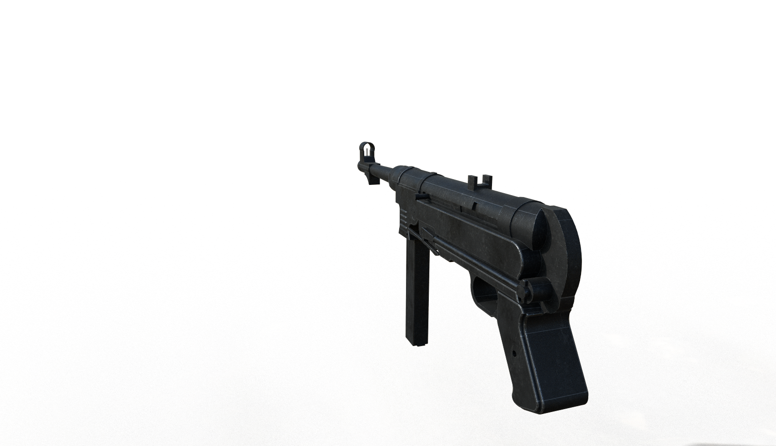
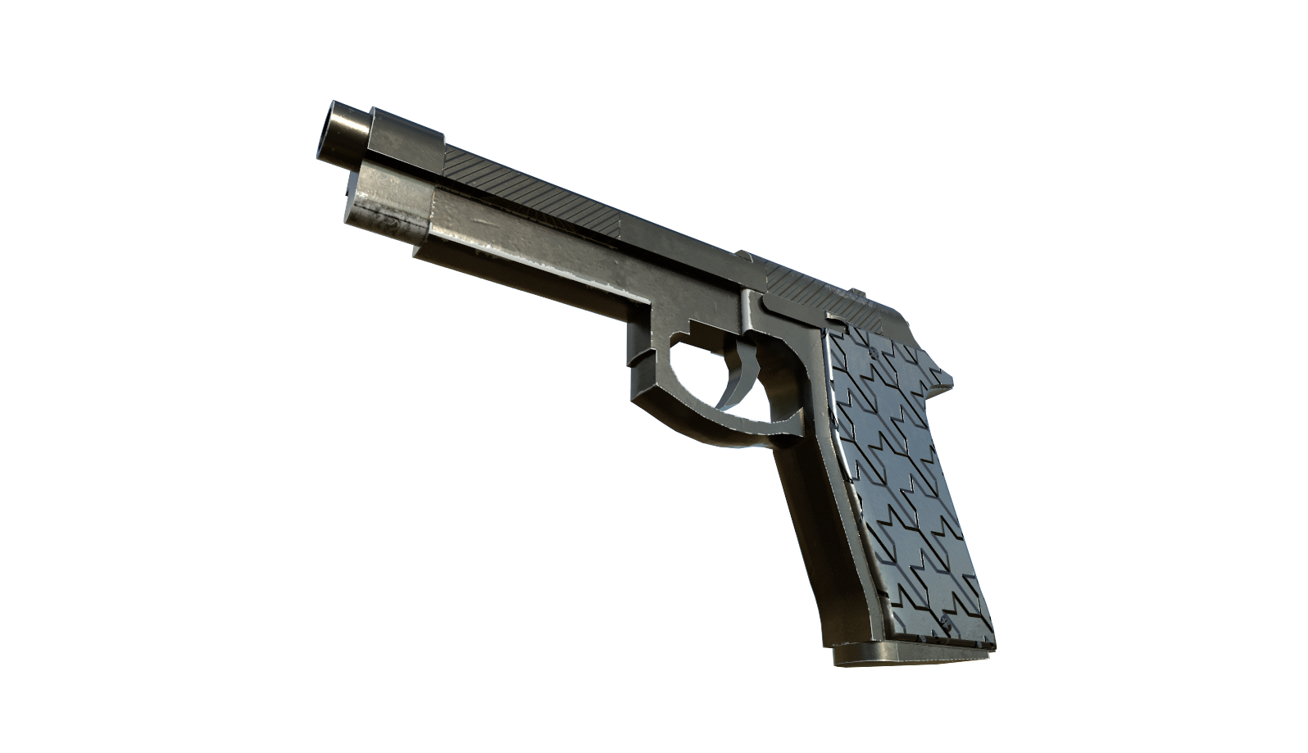
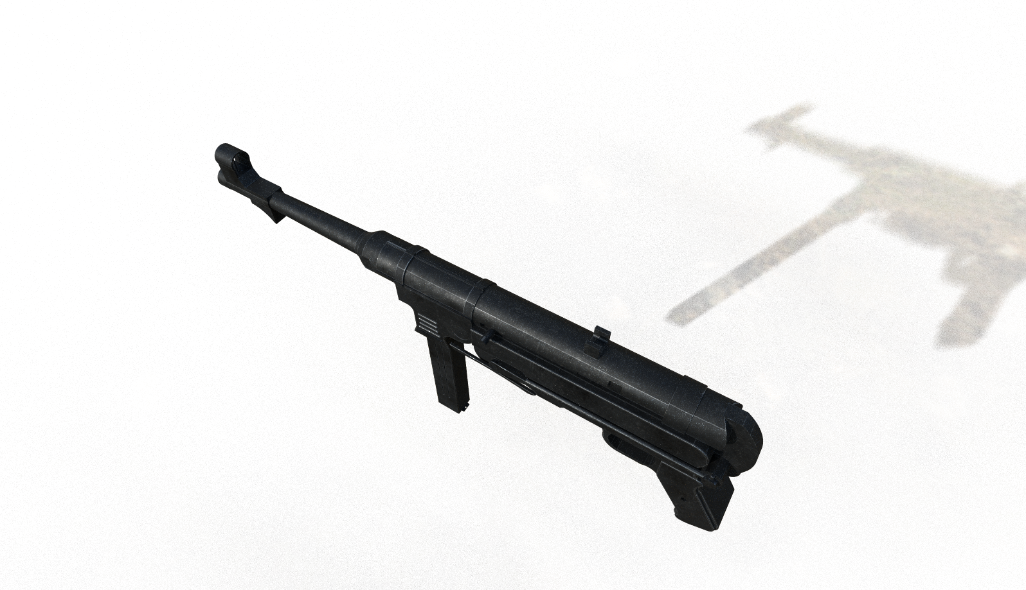
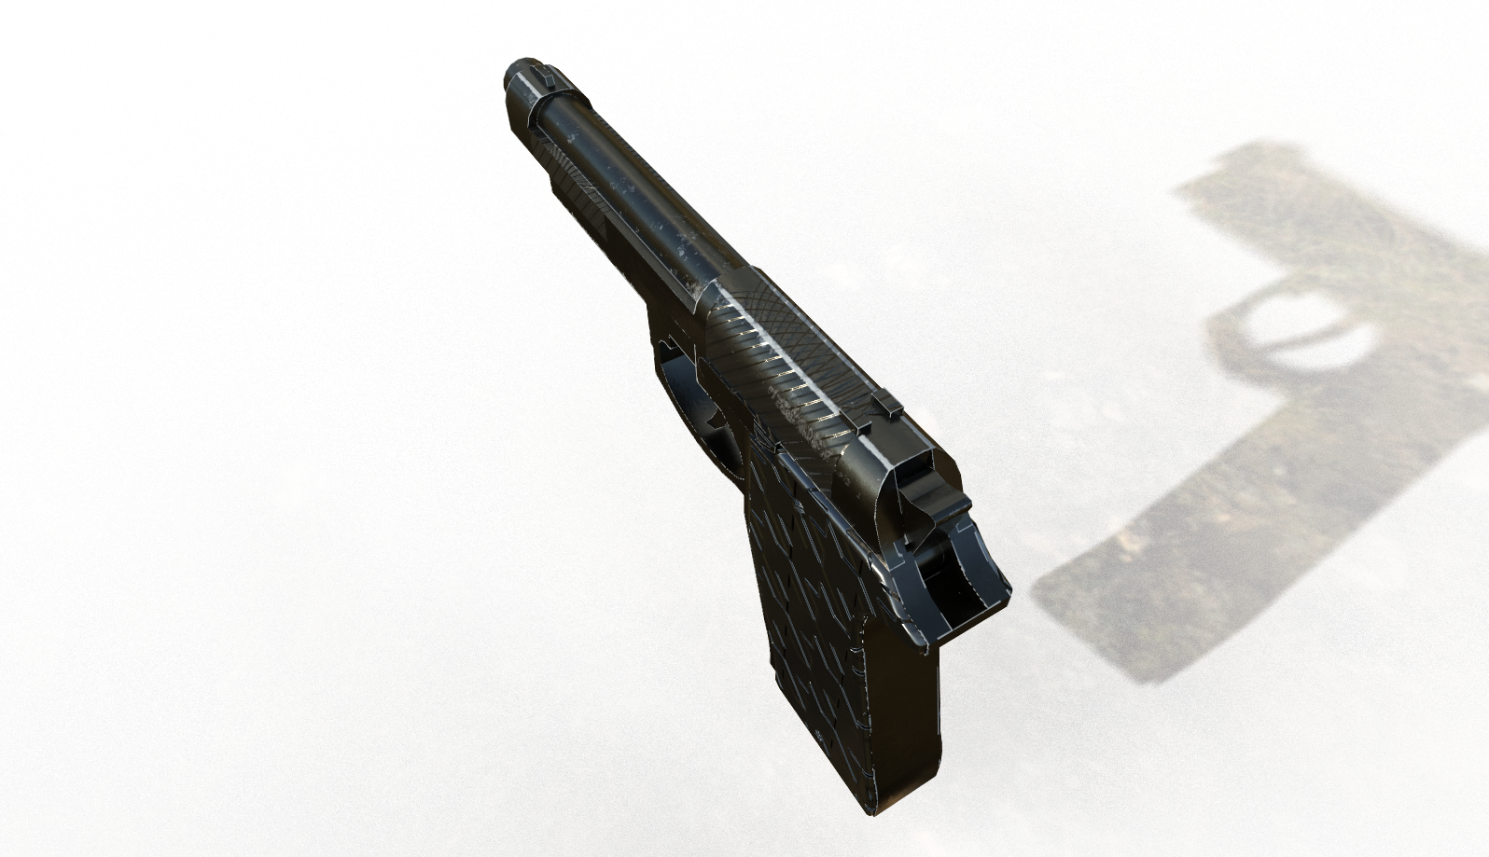
Art

Slide 6
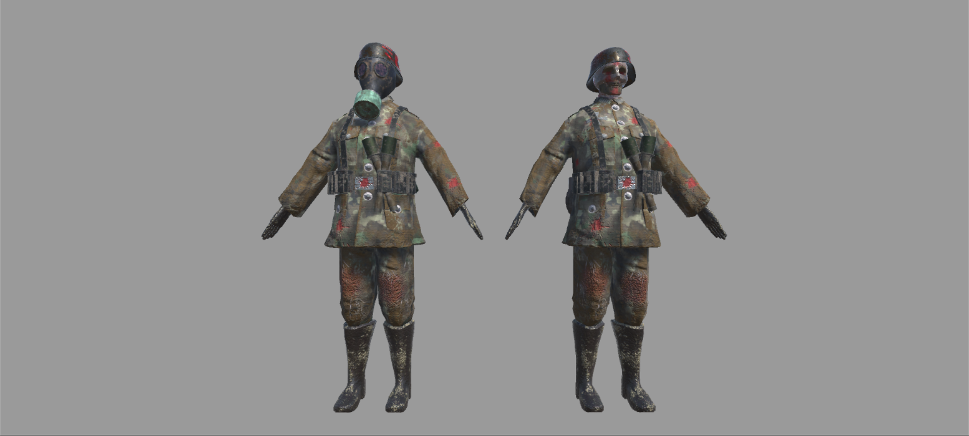
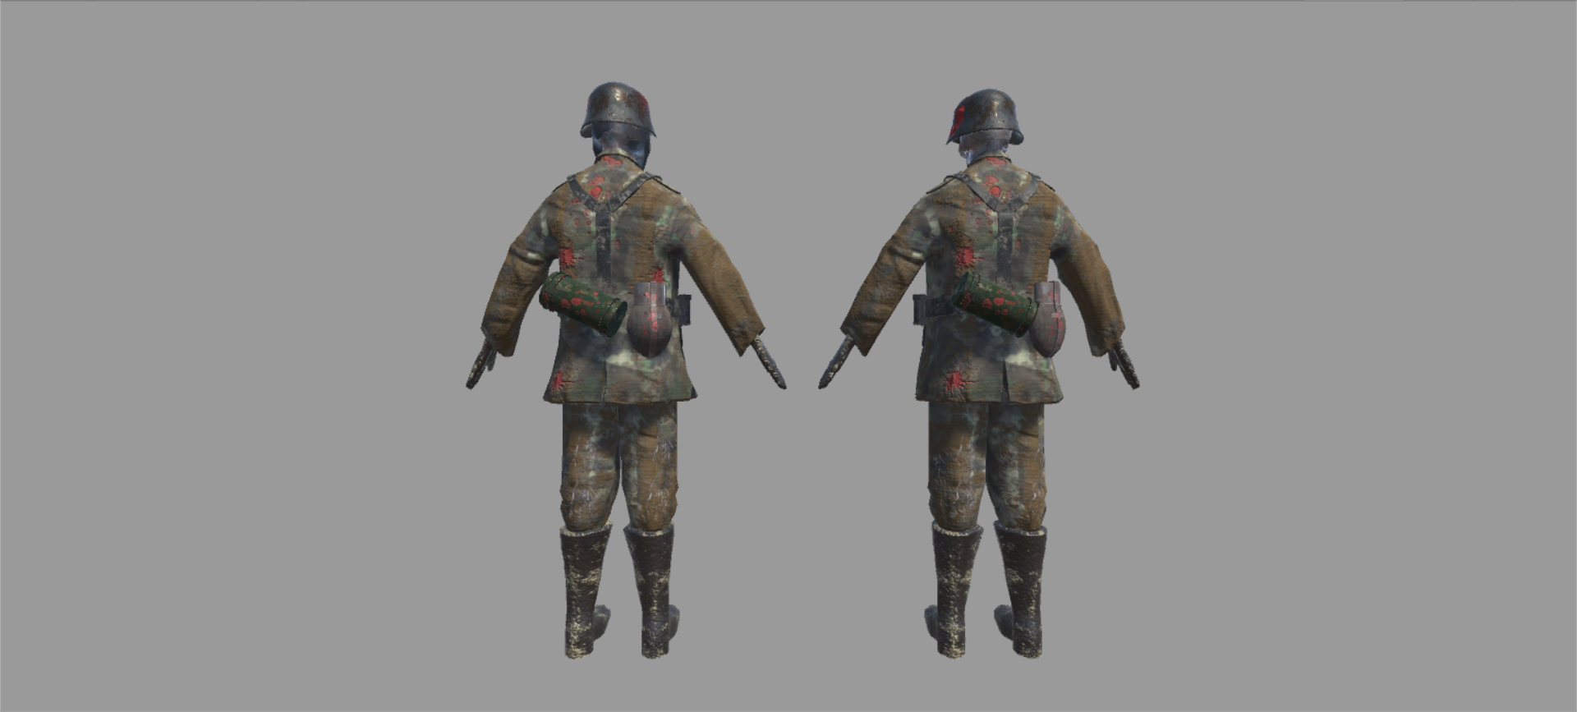
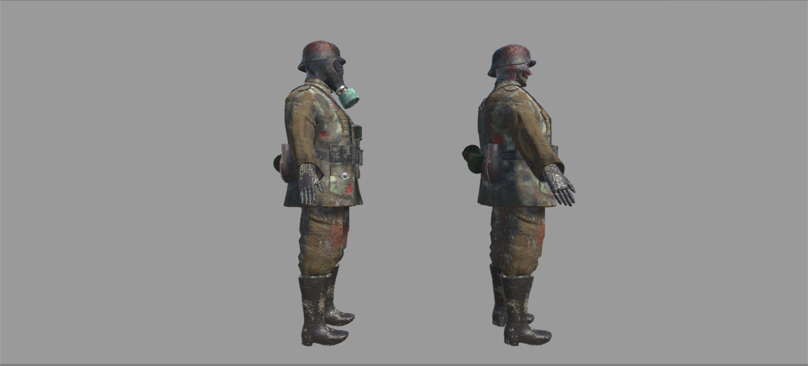

Slide 7
Zombie animations
Walk:
https://gyazo.com/2705ff7f49af58134dc967254d42c992
Attacks:
https://gyazo.com/16613fa18e8127d58aabf67c4ee2c61d
https://gyazo.com/efe6aa129d626b0cef998de80ca60e4d
Death:
https://gyazo.com/eb0d50156688a9125f848ff161df0d51

